Slide 1
Očkování proti COVID-19
AstraZeneca
prof. MUDr. Roman Chlíbek, PhD.
Česká vakcinologická společnost ČLS JEP

Slide 2
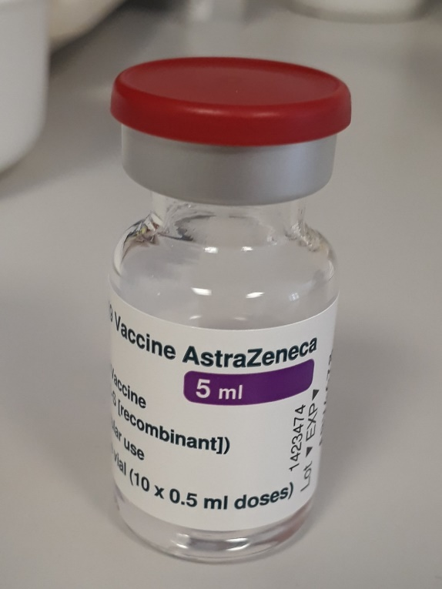
AstraZeneca – základní údaje
2-8°C
0,5 ml
0,5 ml
Indikace
věk ≥ 18 let
2 dávky
3 měsíce
48 h po otevření
6 hodin do 30°C
COVID-19 AstraZeneca Vaccine

Slide 3
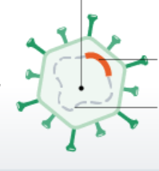
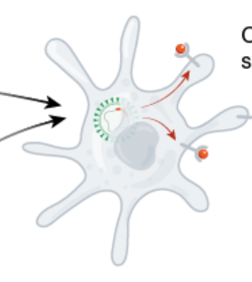
Jak vakcína funguje?
Co znamená, že je vakcína vektorová, rekombinantní a nereplikující?
Vložení genu do lidské buňky pomocí jiného viru – vektoru
Nehrozí interakce s protilátkami proti lidskému adenoviru
speciální adenovirus
bez schopnosti replikace
Přidán gen pro spike protein SARS-CoV-2
Genom adenoviru odebrány geny pro replikaci
Spike protein
Imunitní B- a T - buněčná odpověď

Slide 4
Účinnost vakcín – co je hodně a co málo?
Chřipka: po jedné dávce 45-73 % dle věku
Pneumokokový zápal plic: po jedné dávce 89 % / 40 - 53 % (polysacharidová)
Černý kašel: po 5 dávkách 80 – 90 %
Spalničky: po dvou dávkách 93 – 97 %
Břišní tyfus: po jedné dávce za 1,5 roku 72%, za 3 roky 50%
Žlutá zimnice: po jedné dávce za 10 dní 80-100%, za 30 dní 99%
Vzteklina: po 3 dávkách 99 %

Slide 5
Důležitá čísla
100 %
Účinnost proti závažnému průběhu, hospitalizacím a úmrtím
78 %
Účinnost mezi 1. a 2. dávkou
81 %
Účinnost proti onemocnění
covid-19

Slide 6
Účinnost vakcíny AstraZeneca (nová data 19. února)
Efektivita v prevenci
onemocnění
81,3 %
Až 2x více protilátek
17 178 osob
8581 placebo
8597 vakcína
vakcína AZ skupina
84 onemocnění
0 hospitalizací
Efektivita v prevenci
Onemocnění
66,7 %
1. dávka
2. dávka
placebo skupina
248 onemocnění
15 hospitalizací
od 21. dne není pokles imunity
Den 1
Den 14
Den 21
Den 90

Slide 7
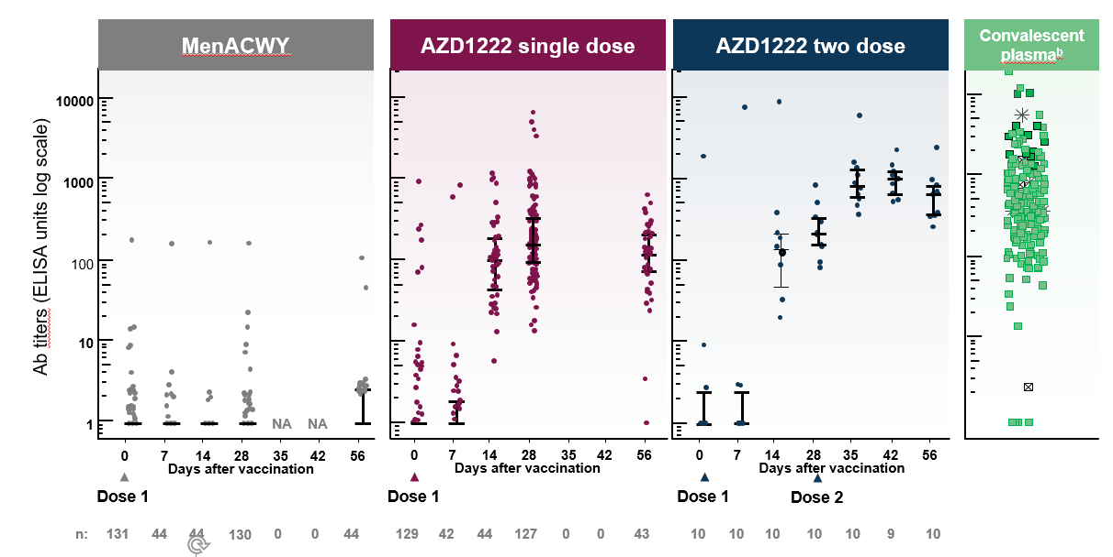
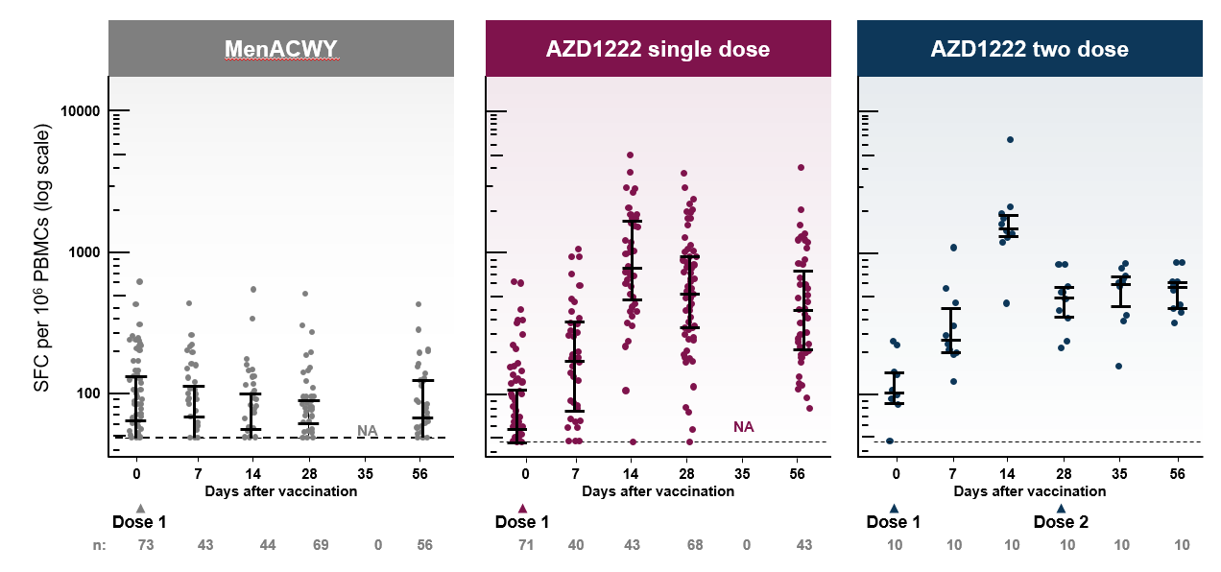
Tvorba protilátek
Vysoká tvorba protilátek po očkování už za 14 dnů
Vysoká protilátková odpověď za 14 dnů po vakcinaci (max 28. den)
Rychlá specifická T buněčná odpověď za 14 dnů po vakcinaci

Slide 8
Tvorba protilátek
Množství protilátek je stejně vysoké v každém věku, včetně seniorů
2. dávka
≥ 70 let
56 – 59 let
56 – 59 let
1. dávka
≥ 70 let

Slide 9
Delší interval mezi dávkami zvyšuje účinnost
55 % vs. 81 %
Interval mezi první druhou dávkou je doporučen 28-84 dnů
Vyšší účinnost při delším intervalu (>84 dnů)
+

Slide 10
Vysoká účinnost v období mezi dávkami
78%
22 dnů po první dávce je účinnost 77 %
78% účinnost v období 61-90 dnů po první dávce

Slide 11
Vakcína je účinná i proti mutacím
Účinnost proti britské mutaci B.1.1.7 je podobná účinnosti proti ostatním liniím viru
75 % versus 84 %

Slide 12
Závěr
100 %
Prevence úmrtí na COVID-19
100 %
Prevence hospitalizace / závažného průběhu COVID-19
100 %
Prevence hospitalizace na COVID-19
81 %
Účinnost proti onemocnění
covid-19
78 %
Účinnost mezi 1. a 2. dávkou

